Slide 1




Trang 79
DIỆU HIỀN

Slide 2
Yêu cầu cần đạt
- HS thực hiện được cách đặt tính, tính phép cộng có nhớ số có hai chữ số với số có 2 chữ số ( 1 chữ số).
- Áp dụng cộng có nhớ với các đơn vị đo, giải toán có lời văn
- Góp phần phát triển năng lực tính toán, kĩ năng hợp tác, rèn tính cẩn thận.

Slide 3
Đặt tính rồi tính
38 + 52
15 + 15
67 + 17
72 + 19
38
15
67
72
+
+
+
+
52
15
17
19
90
30
84
91

Slide 4
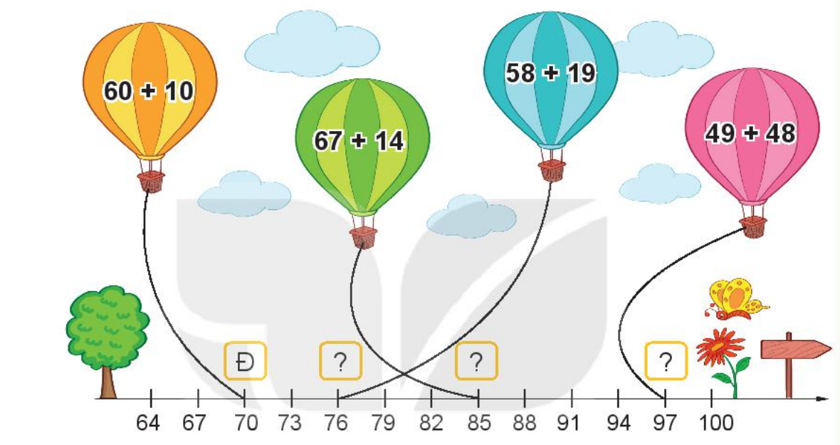
Đ, S ?
Đ

Slide 5
Đ, S ?
67 + 14
67
+
14
Đ
S
81

Slide 6
Đ, S ?
58 + 19
58
+
19
Đ
S
S
77

Slide 7
Đ, S ?
49 + 48
49
+
48
Đ
S
S
Đ
97

Slide 8

+ 27
+ 19
45
?
?
Số ?
+ 19
+ 27
45
?
?

Slide 9





Notes:
Các thầy cô cho HS chơi theo thứ tự từng ngôi sao, chỉ việc click chuột qua từng slide thôi nhé!

Slide 10

45 + 27 = ?
A. 72
B. 27
C. 89
D. 73

Slide 11
+ 27
+ 19
45
72
?
Số ?
+ 19
+ 27
45
?
?

Slide 12

72 + 19 = ?
A. 101
B. 96
C. 89
D. 91

Slide 13
+ 27
+ 19
45
72
91
Số ?
+ 19
+ 27
45
?
?

Slide 14

45 + 19 = ?
A. 67
B. 68
C. 65
D. 64

Slide 15
+ 27
+ 19
45
72
91
Số ?
+ 19
+ 27
45
64
?

Slide 16

64 + 27 = ?
A. 88
B. 81
C. 91
D. 19

Slide 17
+ 27
+ 19
45
72
91
Số ?
+ 19
+ 27
45
64
91

Slide 18
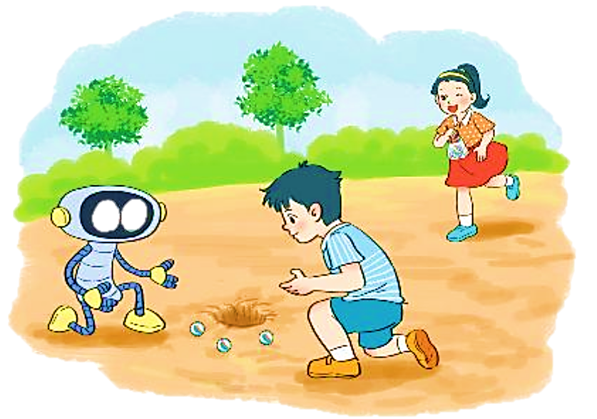

Nam có 57 viên bi. Mai cho Nam thêm 15 viên bi. Hỏi lúc này Nam có bao nhiêu viên bi?

Slide 19
Bài giải
Số viên bi Nam có tất cả là:
57 + 15 = 72 (viên bi)
Đáp số: 72 viên bi

Slide 20


Slide 21



Slide 22


Soạn bài giảng yêu cầu các khối lớp
Thiết kế bài giảng E – Learning
MĂNG NON – TÀI LIỆU TIỂU HỌC
Mời truy cập: MĂNG NON- TÀI LIỆU TIỂU HỌC | Facebook
ZALO : 0382348780 - 0984848929

